Slide 1



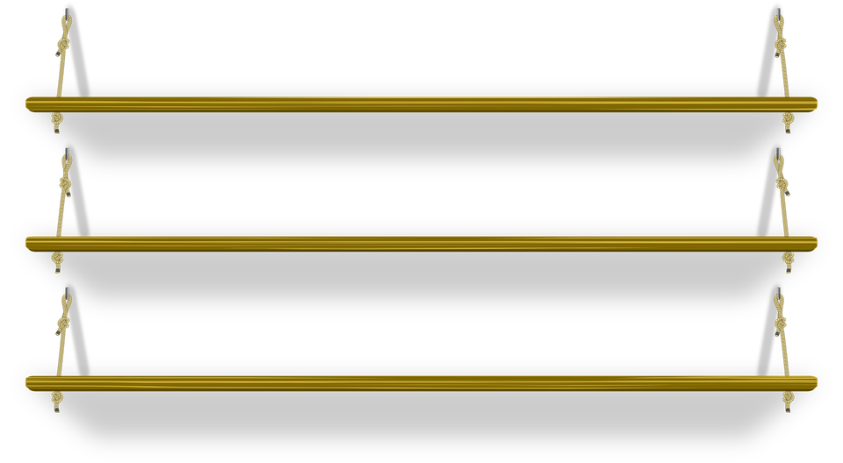







موضوع الدرس: خطة حل المسألة
إنشاء قائمة
أهداف الدرس
المفردات
تمهيد
نشاط تفاعلي
تدريبات
أمثلة
سجل الحضور
صفحة 335

Slide 2
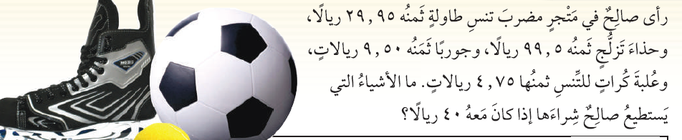
صفحة 336

Slide 3
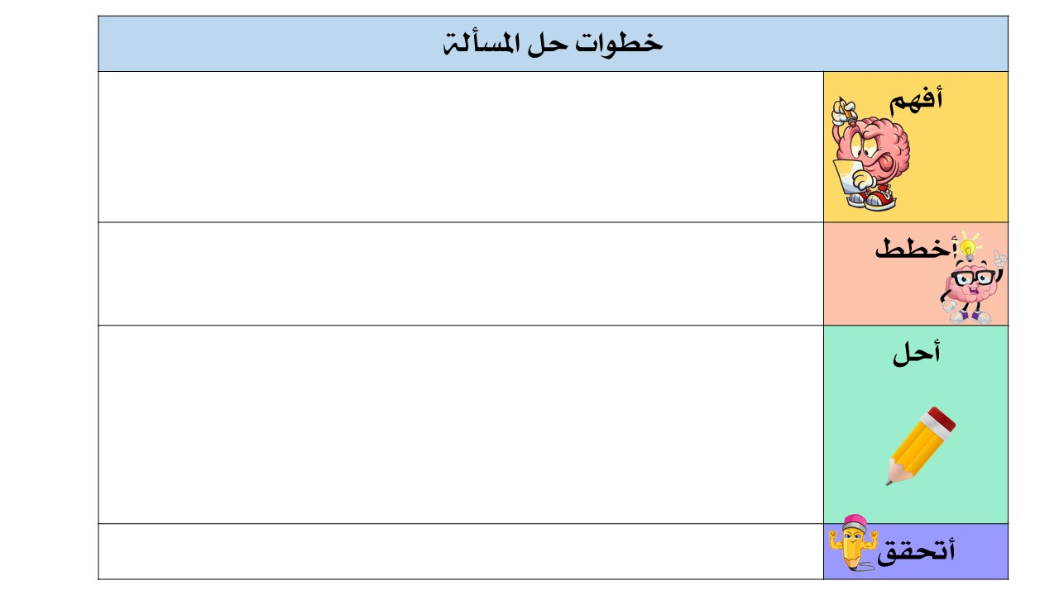
صفحة 337

Slide 4
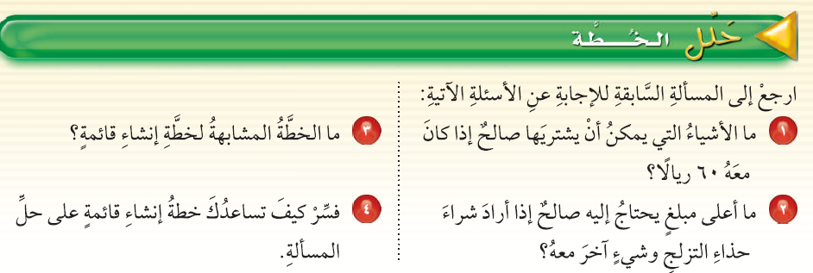
صفحة 338

Slide 5
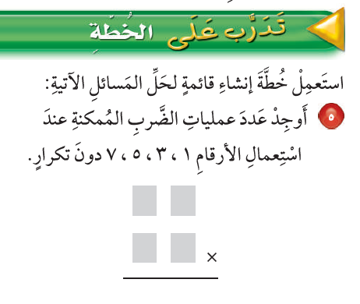
صفحة 339

Slide 6
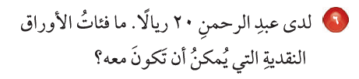
صفحة 340

Slide 7
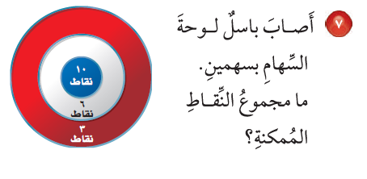
صفحة 341

Slide 8
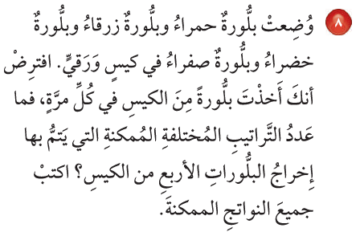
صفحة 342

Slide 9
صفحة 343

Slide 10

صفحة 344

Slide 11
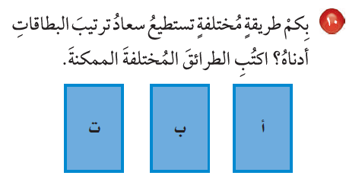
صفحة 345

Slide 12
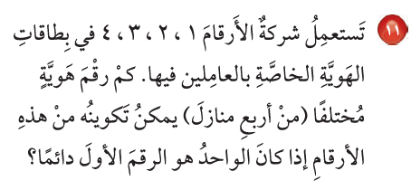
صفحة 346

Slide 13
صفحة 347

Slide 14
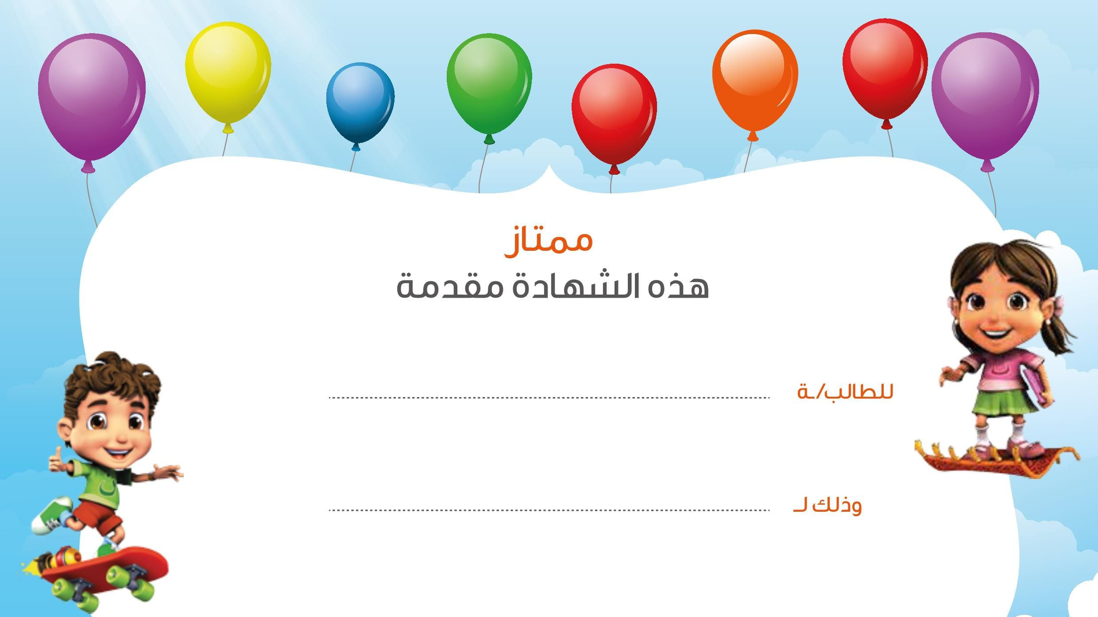
صفحة 348

